Slide 1


Atividade PhET sobre Eletrodinâmica
- Capacitores
- 1ª e 2ª Leis de Ohm
- Circuitos Elétricos
- Potencial Elétrico

Slide 2
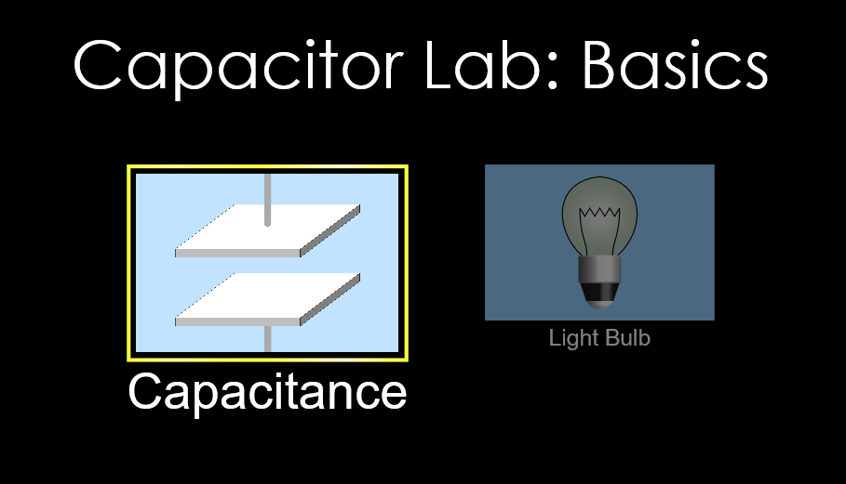
Atividade PHet sobre Capacitores utilizando o
OA “Capacitor Lab: Basics (HTML5)”
Disponível em: https://phet.colorado.edu/sims/html/capacitor-lab-basics/latest/capacitor-lab-basics_en.html

Slide 3
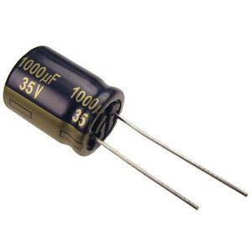
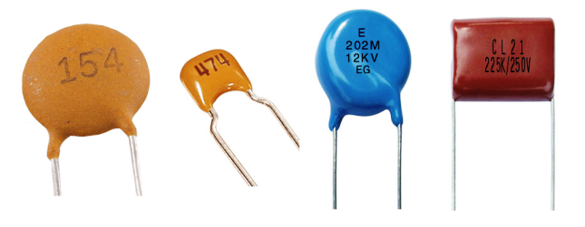
Capacitor: qual a sua função?

Slide 4
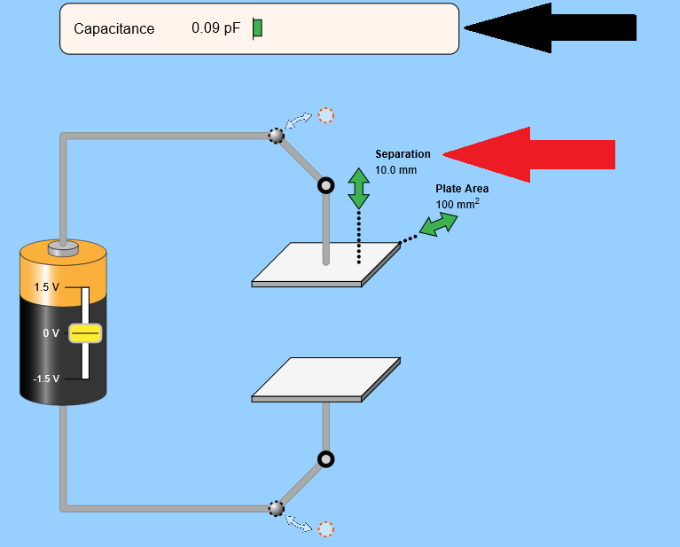
Questão 1
No OA “Capacitor Lab: Basics (HTML5)”, aproxime e separe as placas (onde está indicado na seta vermelha) e observe o que acontece com os valores de capacitância do capacitor (indicado na seta preta). Explique o que acontece utilizando a fórmula de capacitância.

Slide 5
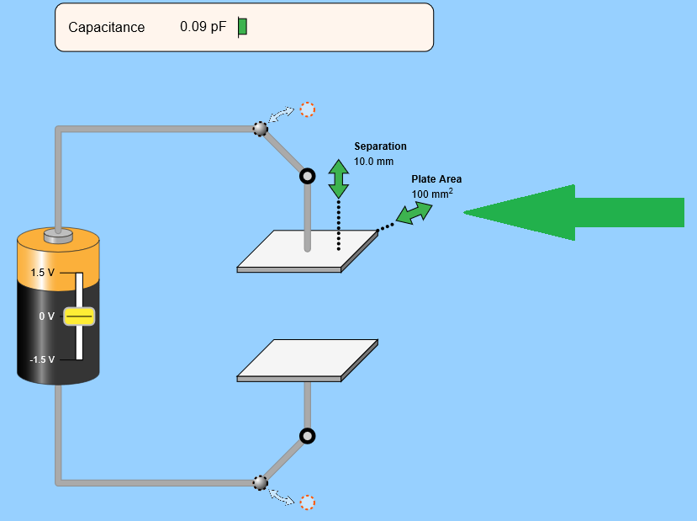
Questão 2
Agora aumente ou diminua a área das placas do capacitor e (onde está indicado na seta verde) e observe o que acontece com os valores de capacitância. Explique o que acontece utilizando a fórmula de capacitância.

Slide 6
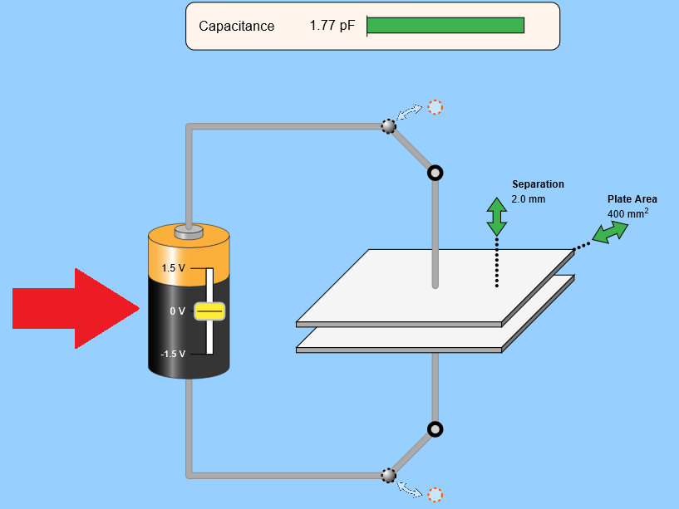
Questão 3
Aumente ou diminua a voltagem da bateria (onde está indicado na seta vermelha) e observe o que acontece com os valores de capacitância. A voltagem influencia nos valores de capacitância do capacitor? Se sim, como? Explique.

Slide 7
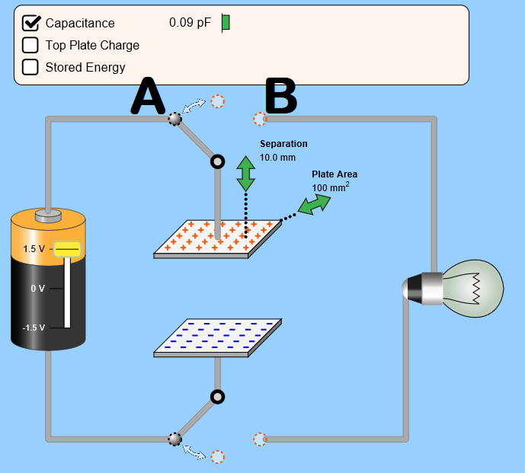
Questão 4
O que acontecerá com a lâmpada se mudarmos a chave do capacitor de A para B? Explique.

Slide 8
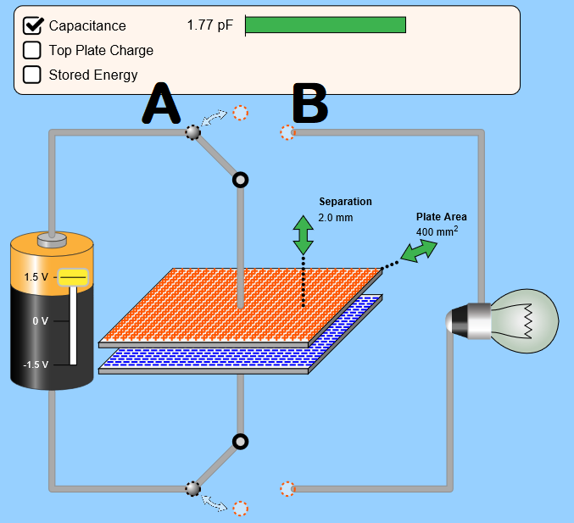
Questão 5
Se mudarmos novamente a chave de A para B, o brilho da lâmpada será mais ou menos intenso do que o da situação proposta na questão anterior? Explique.

Slide 9
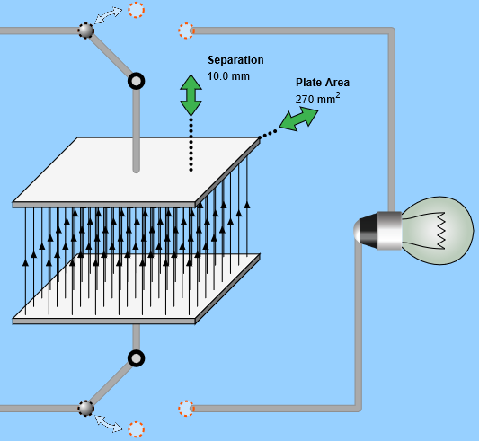
Questão 6
Somente pela imagem abaixo, onde observamos o campo elétrico entre as placas, é possível afirmar qual delas está com excesso de elétrons e qual está com excesso de prótons? Explique.

Slide 10
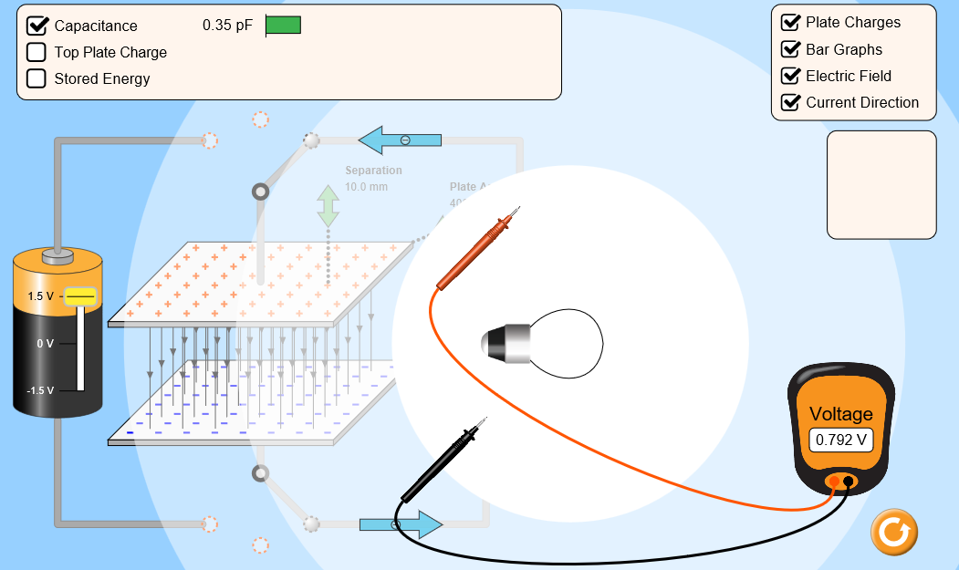
Questão 7
Na situação proposta na imagem abaixo, o que acontece com a voltagem (marcada pelo voltímetro) quando o capacitor vai descarregando? Explique.

Slide 11
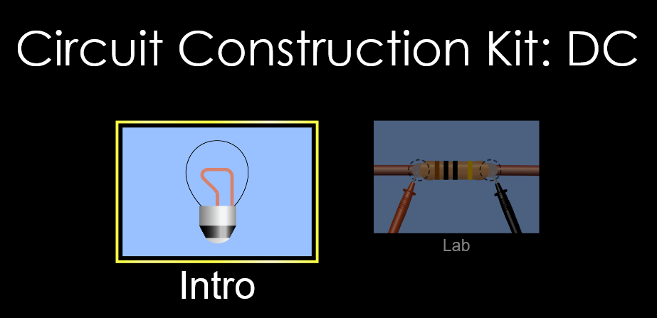
Atividade PHet sobre Circuitos Elétricos utilizando o OA “Circuit Construction Kit: DC (HTML5)”
Disponível em: https://phet.colorado.edu/sims/html/circuit-construction-kit-dc/latest/circuit-construction-kit-dc_en.html

Slide 12

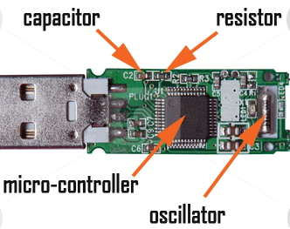
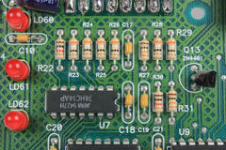
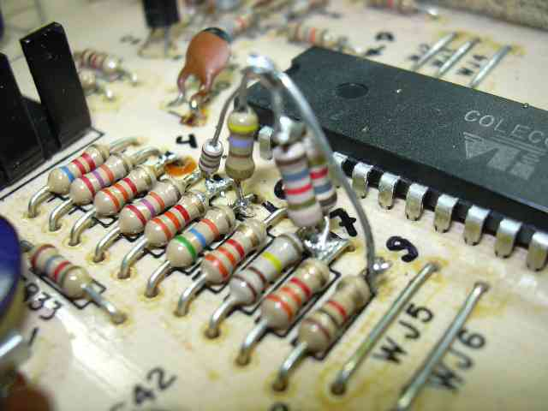
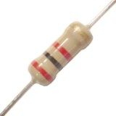
Resistência elétrica (1ª Lei de Ohm)
Resistência à passagem da corrente elétrica.
Resistores: são componentes elétricos destinados a gerar resistência.

Slide 13
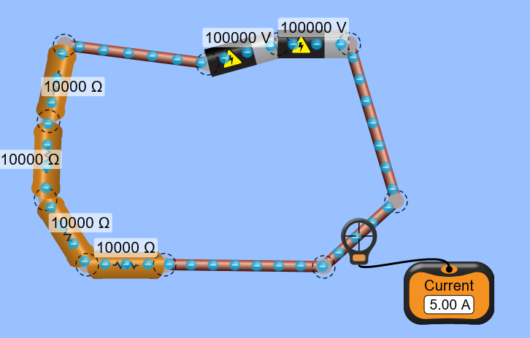
Questão 1
No OA “Circuit Construction Kit: DC (HTML5)” foi construído o circuito mostrado na imagem abaixo. Apesar da alta voltagem (200.000 volts), temos uma amperagem relativamente baixa (5 ampères). Porque isso acontece? Explique.

Slide 14
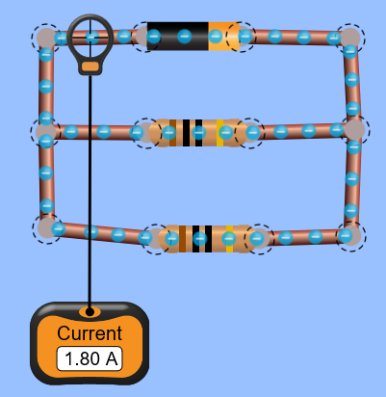
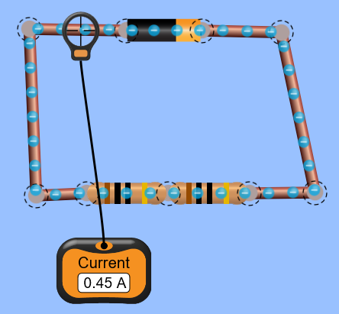
Questão 2
As imagens abaixo mostram dois circuitos construídos com a mesma bateria e os mesmos resistores. Porque o circuito da direita tem uma intensidade de corrente menor? Explique.

Slide 15
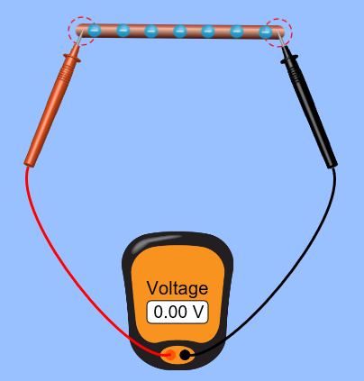
Questão 3
Explique por que o voltímetro abaixo marca 0V quando conectado nas duas pontas do fio condutor.

Slide 16
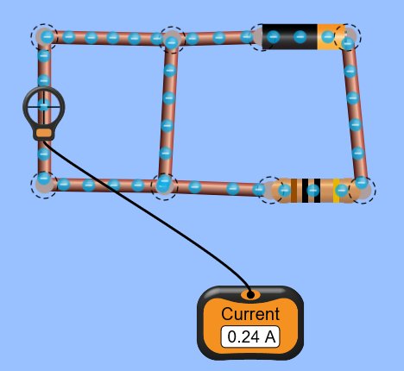
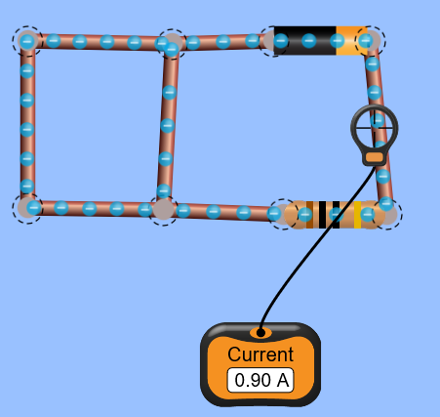
Questão 4
As imagens abaixo mostram dois circuitos idênticos, mas com o amperímetro posicionado em pontos diferentes. Explique o porquê das intensidades serem diferentes.

Slide 17
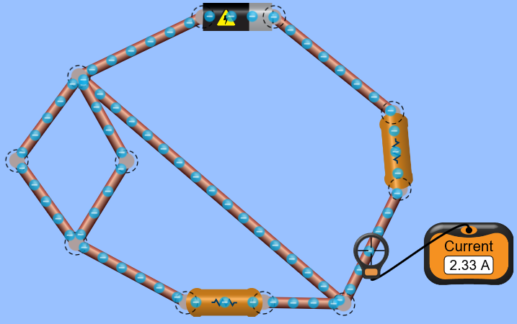
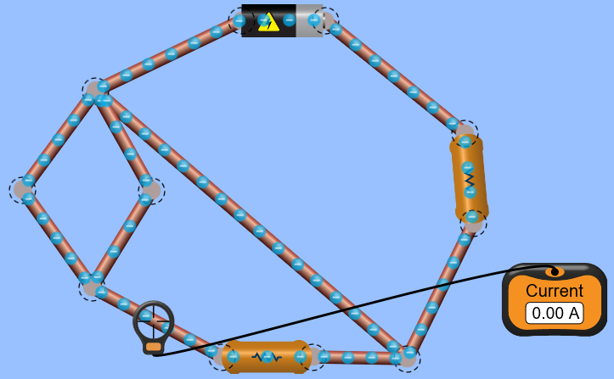
Questão 5
.
As imagens abaixo mostram dois circuitos idênticos, mas com o amperímetro posicionado em pontos diferentes. Explique o porquê das intensidades serem diferentes.

Slide 18
Atividade PHet sobre Circuitos Elétricos utilizando o OA “Circuit Construction Kit: DC (HTML5)”
Disponível em: https://phet.colorado.edu/sims/html/circuit-construction-kit-dc/latest/circuit-construction-kit-dc_en.html

Slide 19
Resistência elétrica (1ª Lei de Ohm)
Resistência à passagem da corrente elétrica.
Resistores: são componentes elétricos destinados a gerar resistência.

Slide 20
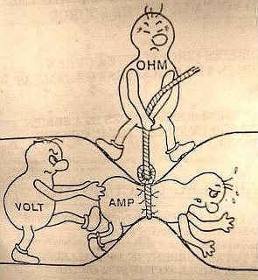
Questão 1
Quais as funções principais de cada uma dessas grandezas físicas: Resistência (dada em ohm), Corrente (dada em ampére) e Diferença de Potencial (dada em volt)? Caso queira, utilize a imagem abaixo para ajudar em sua resposta.

Slide 21
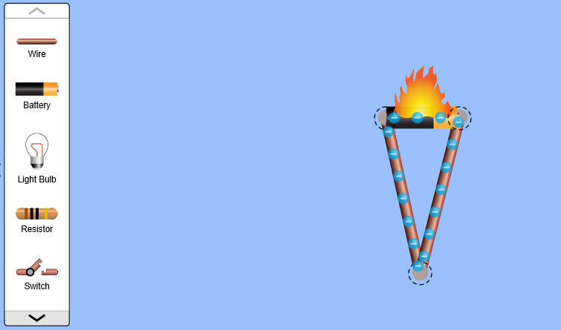
Questão 2
No OA “Circuit Construction Kit: DC (HTML5)” os polos de uma bateria foram ligados diretamente por fios condutores. Explique por que a bateria pegou fogo.

Slide 22
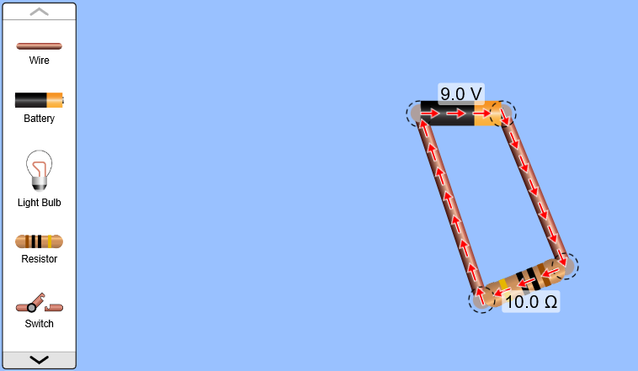
Questão 3
Do circuito elétrico da questão 2 para o circuito elétrico da questão 3, acrescentamos um resistor de 10Ω. Por que, nessa situação, a bateria não pegou fogo? Explique.

Slide 23
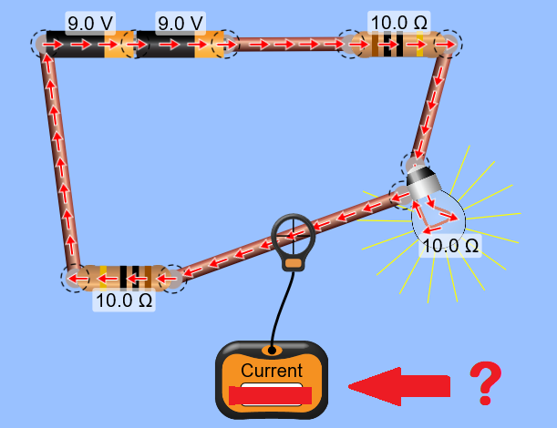
Questão 4
Na imagem abaixo, temos um circuito em série com dois resistores de 10Ω, uma lâmpada (que funciona como um resistor) de 10Ω e duas baterias de 9V acopladas. Qual o valor que o amperímetro deve estar marcando? Demonstre com cálculos utilizando a 1ª Lei de Ohm.

Slide 24
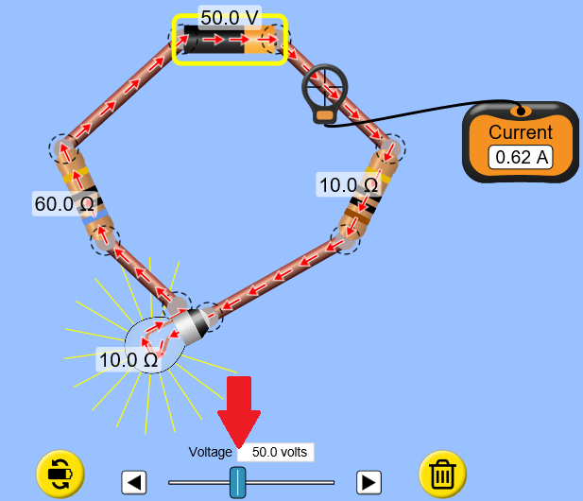
Questão 5
Se aumentarmos (indicado na seta vermelha) a voltagem da bateria, o que irá acontecer com a intensidade da corrente e o brilho da lâmpada? Explique utilizando os conceitos da primeira Lei de Ohm.

Slide 25
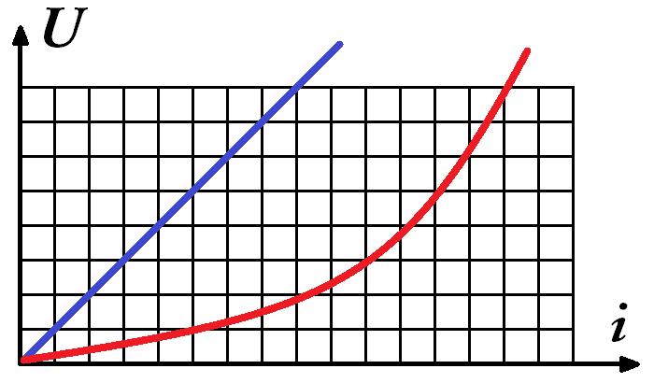
Resistores
Ôhmicos
Não Ôhmicos

Slide 26
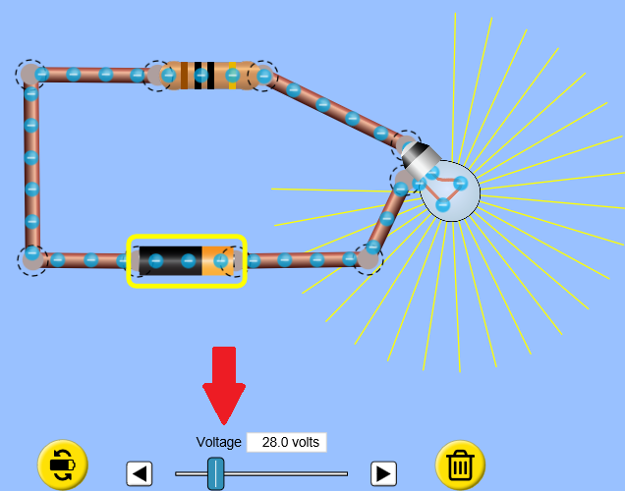
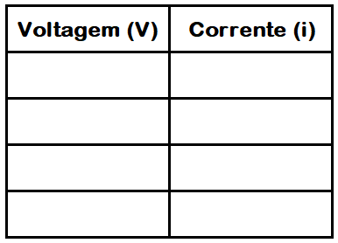
Questão 6
No OA “Circuit Construction Kit: DC (HTML5)” altere (indicado na seta vermelha) os valores da voltagem da bateria, calcule os valores de intensidade da corrente pela fórmula da 1ª Lei de Ohm para cada voltagem, colete essas informações em uma tabela (como é mostrada abaixo) e monte um gráfico Voltagem (V) x Corrente (i), demonstrando se o resistor em questão é Ôhmico ou Não-Ôhmico.

Slide 27
Atividade PHet sobre Circuitos Elétricos utilizando o OA “Circuit Construction Kit: DC (HTML5)”
Disponível em: https://phet.colorado.edu/sims/html/circuit-construction-kit-dc/latest/circuit-construction-kit-dc_en.html

Slide 28
Resistência elétrica (1ª Lei de Ohm)
Resistência à passagem da corrente elétrica.
Resistores: são componentes elétricos destinados a gerar resistência.

Slide 29
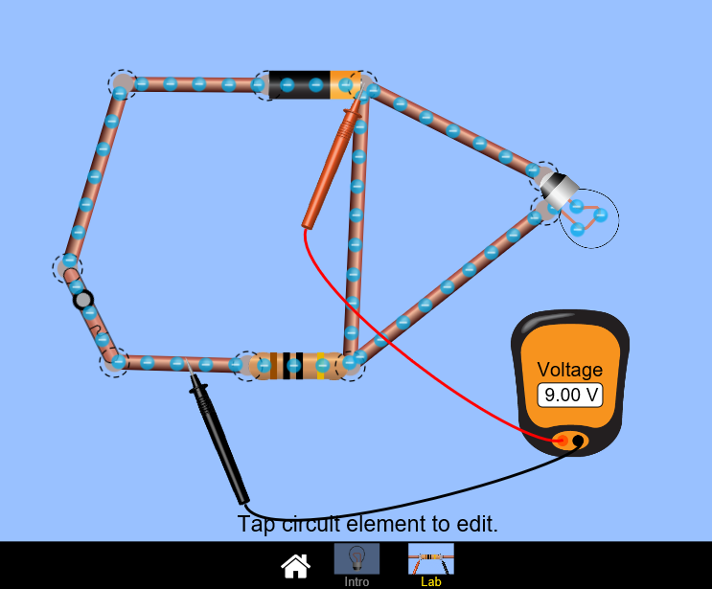
Questão 1
No OA “Circuit Construction Kit: DC (HTML5)” foi construído o circuito mostrado na imagem abaixo. O voltímetro mostra que nos pontos marcados a voltagem é de 9V. Explique porque a lâmpada não acendeu.

Slide 30
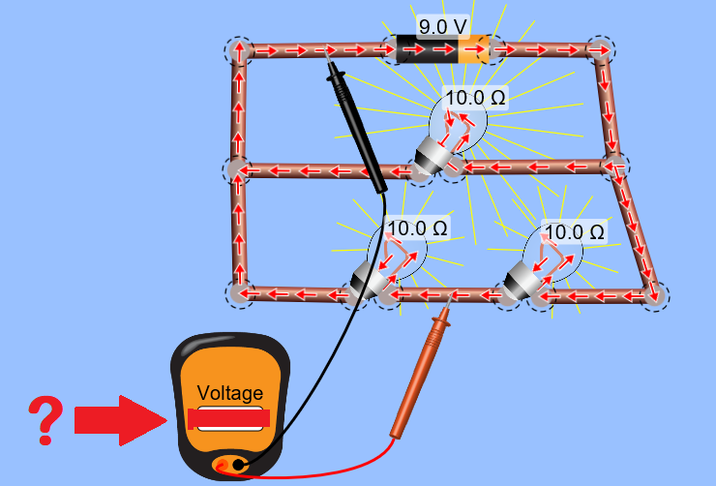
Questão 2
A imagem abaixo mostra um circuito em paralelo com três lâmpadas de 10Ω. Determine o valor da voltagem marcada pelo voltímetro onde está indicado na seta vermelha.

Slide 31
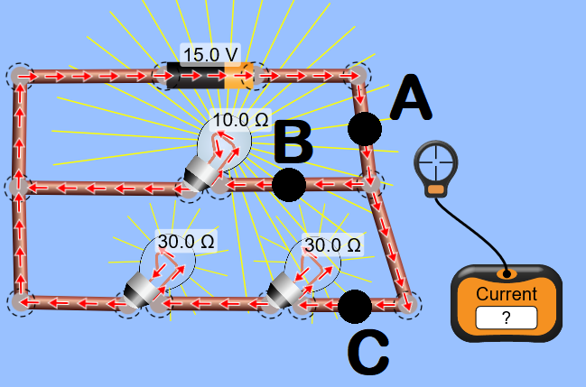
Questão 3
Se posicionarmos o amperímetro nos pontos A, B e C no circuito abaixo, quais serão os valores, em ampères, obtidos em cada caso? Calcule utilizando a 1ª Lei de Ohm.

Slide 32
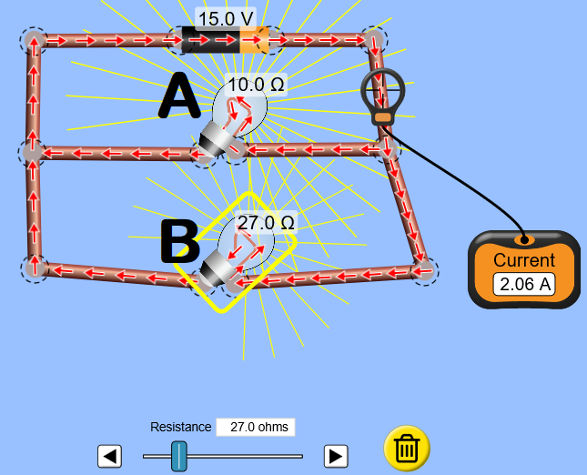
Questão 4
No circuito abaixo, se aumentarmos a resistência da lâmpada B, o que acontecerá com:
a) a intensidade da corrente no ponto indicado pelo amperímetro?
b) com o brilho das lâmpadas A e B?

Slide 33
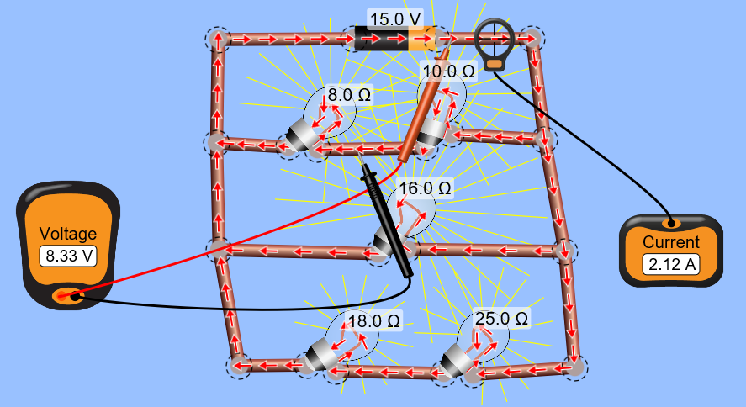
Questão 5
No circuito representado na imagem abaixo, temos lâmpadas associadas em série e em paralelo. Demonstre com cálculos os valores indicados pelo amperímetro e pelo voltímetro.

Slide 34
Atividade PHet sobre Circuitos Elétricos utilizando o OA “Circuit Construction Kit: DC (HTML5)”
Disponível em: https://phet.colorado.edu/sims/html/circuit-construction-kit-dc/latest/circuit-construction-kit-dc_en.html

Slide 35
Resistência elétrica (1ª Lei de Ohm)
Resistência à passagem da corrente elétrica.
Resistores: são componentes elétricos destinados a gerar resistência.

Slide 36
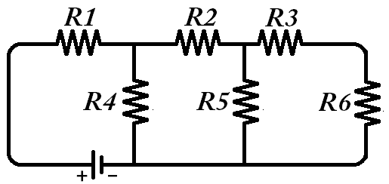
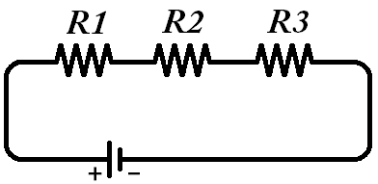
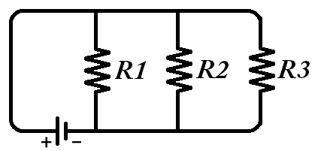
Associação de Resistores
Associamos resistores para aumentar ou diminuir resistências.
Por exemplo: quando queremos proteger um circuito de correntes de alta intensidade.
Podemos associá-los em série, paralelo ou de forma mista.

Slide 37
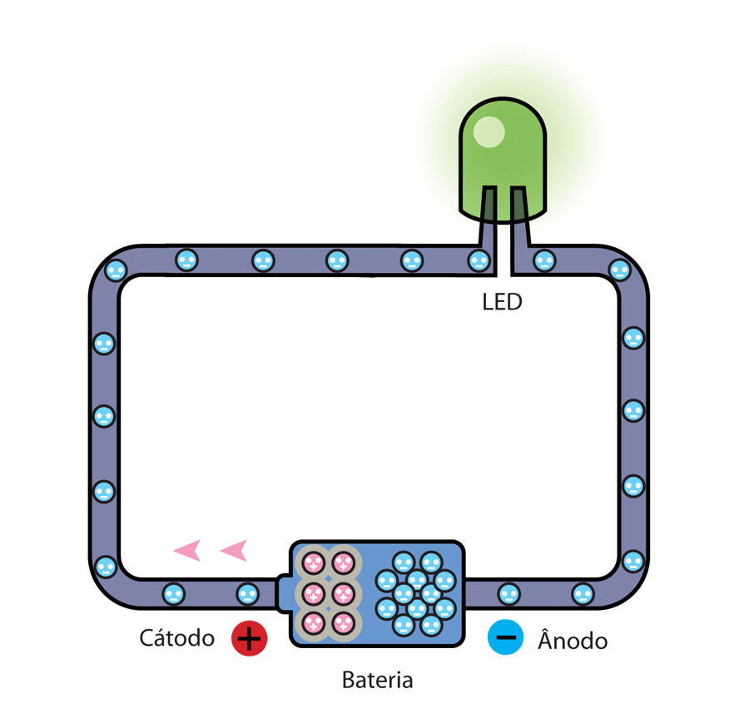

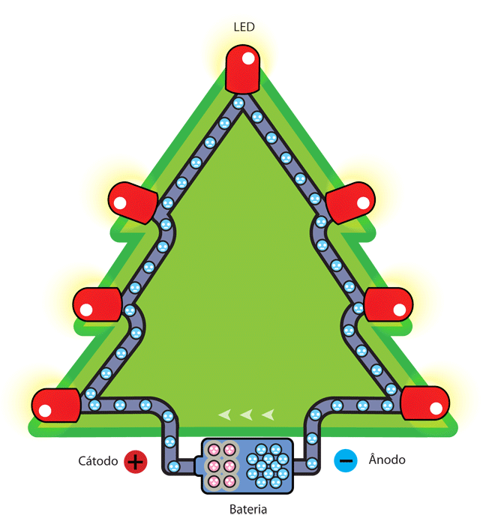
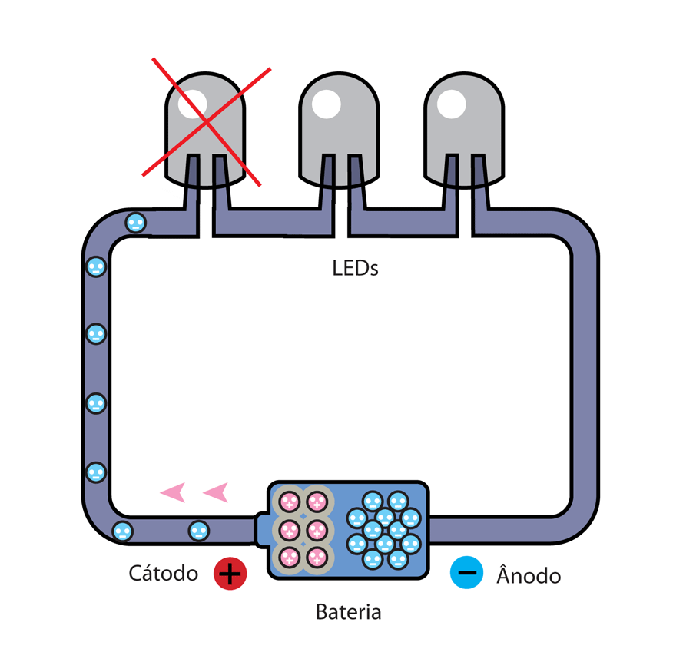
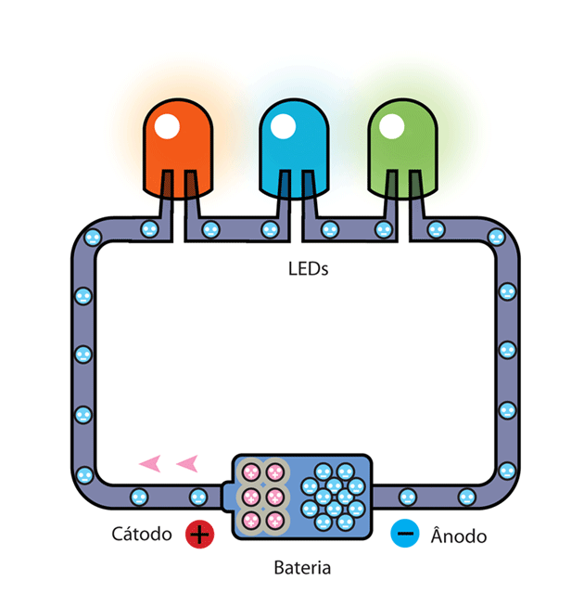

Slide 38
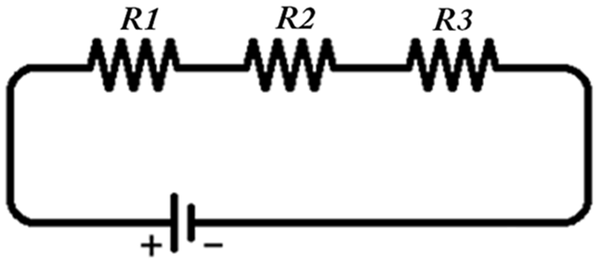
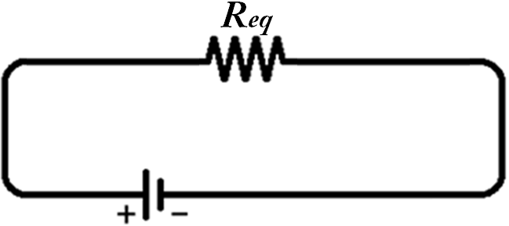


Associação em Série (Req)
A resistência equivalente é o somatório de todas as resistências do circuito.
Obs: Resistência equivalente é aquela que representa todas as resistências do circuito.

Slide 39
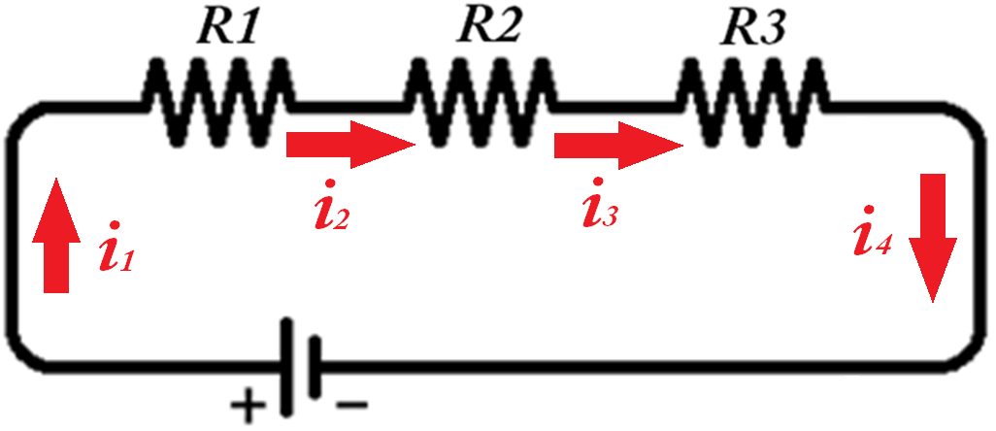

Associação em Série (Intensidade)
A corrente elétrica (intensidade) é sempre a mesma.

Slide 40
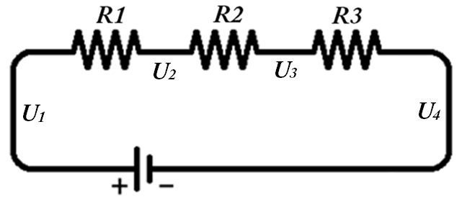

Associação em Série (ddp)
A tensão (ddp) resultante é igual a soma de todas as tensões.

Slide 41
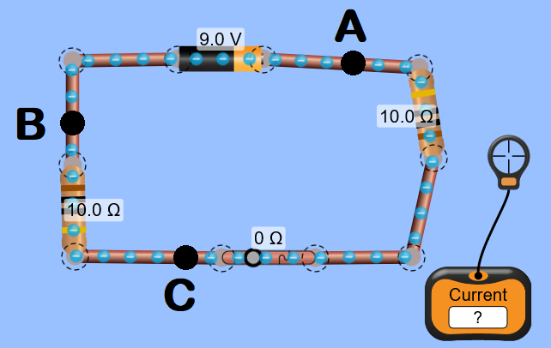
Questão 1
No OA “Circuit Construction Kit: DC (HTML5)” posicione o amperímetro nos pontos A, B e C, indicados na imagem abaixo e verifique quais os valores de Amperagem. Demonstre com cálculos esses valores.

Slide 42
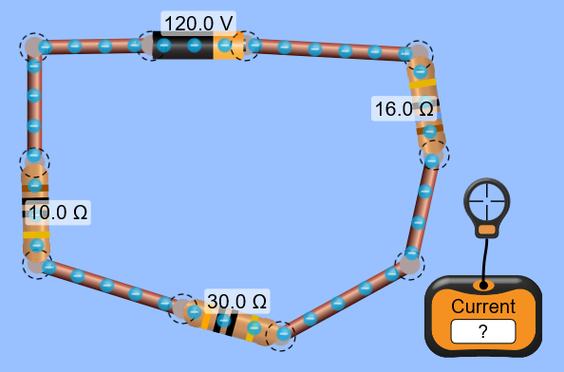
Questão 2
A imagem abaixo mostra um circuito com resistores associados em série. Determine o valor da resistência equivalente e da intensidade da corrente que passa pelo condutor.

Slide 43
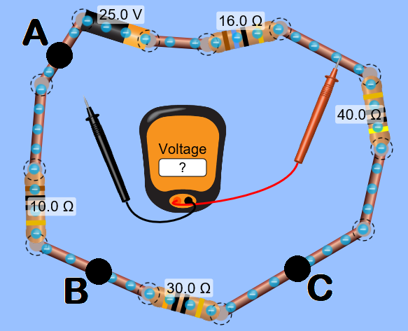
Questão 3
No circuito abaixo, quanto marcará o voltímetro quando colocarmos o eletrodo preto, respectivamente, nos pontos A, B e C (mantendo o eletrodo laranja no local indicado na imagem abaixo)? Demonstre com cálculos.

Slide 44


Questão 4
As imagens abaixo mostram dois circuitos distintos com resistores em série. Demonstre com cálculos em qual deles (A ou B) passa a maior intensidade de corrente elétrica.

Slide 45
Atividade PHet sobre Circuitos Elétricos utilizando o OA “Circuit Construction Kit: DC (HTML5)”
Disponível em: https://phet.colorado.edu/sims/html/circuit-construction-kit-dc/latest/circuit-construction-kit-dc_en.html

Slide 46
Resistência elétrica (1ª Lei de Ohm)
Resistência à passagem da corrente elétrica.
Resistores: são componentes elétricos destinados a gerar resistência.

Slide 47
Associação de Resistores
Associamos resistores para aumentar ou diminuir resistências.
Por exemplo: quando queremos proteger um circuito de correntes de alta intensidade.
Podemos associá-los em série, paralelo ou de forma mista.

Slide 48



Associação em Paralelo (Req)
A resistência equivalente é o somatório dos inversos de todas as resistências do circuito.
Obs: Resistência equivalente é aquela que representa todas as resistências do circuito.

Slide 49


Associação em Paralelo (Intensidade)
A corrente elétrica (intensidade) resultante é a soma de todas as correntes.

Slide 50


Associação em Paralelo (ddp)
A tensão (ddp) é a mesma para todos os resistores.

Slide 51

Questão 1
No OA “Circuit Construction Kit: DC (HTML5)” posicione o amperímetro nos pontos A, B e C, indicados na imagem abaixo e verifique quais os valores de Amperagem. Demonstre com cálculos esses valores.

Slide 52

Questão 2
A imagem abaixo mostra um circuito com resistores associados em paralelo. Determine o valor da resistência equivalente e da intensidade da corrente que passa pelo condutor em um ponto próximo à bateria.

Slide 53

Questão 3
No circuito abaixo, quanto marcará o voltímetro quando colocarmos o eletrodo preto, respectivamente, nos pontos A, B, C, D e E (mantendo o eletrodo laranja no local indicado na imagem abaixo)? Explique.

Slide 54


Questão 4
As imagens abaixo mostram dois circuitos distintos com diferentes resistores. Demonstre com cálculos qual a intensidade da corrente, em ampères, marcada pelo amperímetro em cada caso.

Slide 55
Atividade PHet sobre Circuitos Elétricos utilizando o OA “Circuit Construction Kit: DC (HTML5)”
Disponível em: https://phet.colorado.edu/sims/html/circuit-construction-kit-dc/latest/circuit-construction-kit-dc_en.html

Slide 56
Resistência elétrica (1ª Lei de Ohm)
Resistência à passagem da corrente elétrica.
Resistores: são componentes elétricos destinados a gerar resistência.

Slide 57
Associação de Resistores
Associamos resistores para aumentar ou diminuir resistências.
Por exemplo: quando queremos proteger um circuito de correntes de alta intensidade.
Podemos associá-los em série, paralelo ou de forma mista.

Slide 59






Slide 60
Associação em Série (Req)
A resistência equivalente é o somatório de todas as resistências do circuito.
Obs: Resistência equivalente é aquela que representa todas as resistências do circuito.

Slide 61
Associação em Série (Intensidade)
A corrente elétrica (intensidade) é sempre a mesma.

Slide 62
Associação em Série (ddp)
A tensão (ddp) resultante é igual a soma de todas as tensões.

Slide 63
Associação em Paralelo (Req)
A resistência equivalente é o somatório dos inversos de todas as resistências do circuito.
Obs: Resistência equivalente é aquela que representa todas as resistências do circuito.

Slide 64
Associação em Paralelo (Intensidade)
A corrente elétrica (intensidade) resultante é a soma de todas as correntes.

Slide 65
Associação em Paralelo (ddp)
A tensão (ddp) é a mesma para todos os resistores.

Slide 66

Decoreba

Slide 67

Questão 1
No OA “Circuit Construction Kit: DC (HTML5)” posicione o amperímetro nos pontos A, B e C, indicados na imagem abaixo e verifique quais os valores de Amperagem. Demonstre com cálculos esses valores.

Slide 68

Questão 2
A imagem abaixo mostra um circuito com resistores associados de forma mista. Determine o valor da resistência equivalente e da intensidade da corrente que passa pelo condutor em um ponto próximo à bateria.

Slide 69

Questão 3
No circuito abaixo, quanto marcará o voltímetro quando colocarmos o eletrodo preto, respectivamente, nos pontos A, B, C, D, E e F (mantendo o eletrodo laranja no local indicado na imagem abaixo)? Explique.

Slide 70


Questão 4
As imagens abaixo mostram dois circuitos distintos (um misto e um em série) com diferentes resistores. Demonstre com cálculos por que a intensidade da corrente é igual nos dois casos.

Slide 71

Atividade PHet sobre a Lei de Coulomb utilizando o
OA “Charges and Fields (HTML5)”
Disponível em: https://phet.colorado.edu/sims/html/charges-and-fields/latest/charges-and-fields_en.html

Slide 72

Carga Elétrica
Massas (m):
Nêutrons = $1,675∙{10}^{−27}kg.$
Prótons = $1,673∙{10}^{−27}kg.$
Elétron = 9,11$∙{10}^{−31}kg$.
Carga Elétrica (Q):
Elementar (e) = $1,6∙{10}^{−19}C.$
$Q_{próton}= +e$.
$Q_{elétron}=−e$.
Unidade: C (Coulomb)
$∆Q=n∙e$

Slide 73


Slide 74


Como as cargas (positiva e negativa) são de naturezas opostas, convencionou-se que as mesmas criariam campo elétrico de maneira contrária, assim, a carga positiva gera um campo de afastamento e a carga negativa gera um campo de aproximação, mas isso não significa dizer que os campo obrigatoriamente afastam (positiva) ou atraem (negativa).

Slide 75

Linhas de Força (Cargas Opostas)

Slide 76

Linhas de Força (Cargas Iguais)

Slide 77


Lei de Coulomb

Slide 78


Questão 1
Na imagem abaixo podemos observar, no OA “Charges and Fields (HTML5)”, duas imagens, onde cada uma delas mostra uma carga de 1nC e um sensor. Na imagem à esquerda o sensor está a 1m da carga e, na imagem à direita, o sensor se encontra a 2m da carga. Repare nos comprimentos dos vetores campo elétrico. Explique o que aconteceu utilizando a fórmula da Lei de Coulomb.

Slide 79

Questão 2
Na imagem abaixo, as cargas de 1nC e -1nC estão dispostas 53cm uma da outra. O que acontecerá com a força de atração entre elas forem postas a 212cm de distância? Explique utilizando a fórmula da Lei de Coulomb.

Slide 80

Questão 3
Na imagem abaixo podemos observar, no OA “Charges and Fields (HTML5)”, duas cargas elétricas positivas de 1nC que se encontram a uma distância aproximada de 200cm. A força de interação entre as cargas é atrativa ou repulsiva? Qual a intensidade dessa força? Demonstre os cálculos utilizando a fórmula da Lei de Coulomb.

Slide 81

Questão 4
Na imagem abaixo podemos observar, no OA “Charges and Fields (HTML5)”, duas cargas elétricas (a positiva com 5nC e a negativa com 1nC) que se encontram a uma distância aproximada de 350cm. A força de interação entre as cargas é atrativa ou repulsiva? Qual a intensidade dessa força? Demonstre os cálculos utilizando a fórmula da Lei de Coulomb.

Slide 82
Atividade PHet sobre Potencial Elétrico utilizando o
OA “Charges and Fields (HTML5)”
Disponível em: https://phet.colorado.edu/sims/html/charges-and-fields/latest/charges-and-fields_en.html

Slide 83
Carga Elétrica
Massas (m):
Nêutrons = $1,675∙{10}^{−27}kg.$
Prótons = $1,673∙{10}^{−27}kg.$
Elétron = 9,11$∙{10}^{−31}kg$.
Carga Elétrica (Q):
Elementar (e) = $1,6∙{10}^{−19}C.$
$Q_{próton}= +e$.
$Q_{elétron}=−e$.
Unidade: C (Coulomb)
$∆Q=n∙e$

Slide 84

Potencial Elétrico (V)
Diferença de potencial (U)

Slide 85


Slide 86

Questão 1
Na imagem abaixo podemos observar, no OA “Charges and Fields (HTML5)”, uma carga elétrica de 2nC e um medidor de potencial elétrico. O que acontecerá com o potencial (em Volt) se movermos o medidor de potencial no sentido da seta amarela? Explique.

Slide 87

Questão 2
A imagem abaixo mostra duas cargas, em módulo, de 1nC. Por que o medidor de potencial marca zero volt? Explique.

Slide 88


Questão 3
Cada imagem abaixo contem uma linha verde que representa pontos de mesmo potencial que distam da carga negativa. Por que na imagem da esquerda a linha é uma circunferência e na imagem da direita não? Explique.

Slide 89

Questão 4
Na imagem abaixo temos uma carga de 3nC e um medidor de potencial elétrico posicionado a X metros da carga. Sabendo que o medidor marca 8,1V, qual o valor de X? Explique com cálculos.

Slide 90

Atividade PHet sobre a Primeira Lei de Ohm utilizando o OA “Ohm’s Law”
Disponível em: https://phet.colorado.edu/sims/html/ohms-law/latest/ohms-law_en.html

Slide 91
Resistência elétrica (1ª Lei de Ohm)
Resistência à passagem da corrente elétrica.
Resistores: são componentes elétricos destinados a gerar resistência.

Slide 92
Questão 1
Quais as funções principais de cada uma dessas grandezas físicas: Resistência (dada em ohm), Corrente (dada em ampére) e Diferença de Potencial (dada em volt)? Caso queira, utilize a imagem abaixo para ajudar em sua resposta.

Slide 93

Questão 2
No OA “Ohm’s Law” altere o valor da voltagem em “voltage” e observe o que acontece com as pilhas. Explique por que essas pilhas são colocadas em série e não em paralelo?

Slide 94

Questão 3
Quando aumentamos o valor da voltagem, o que acontece com a corrente e com a resistência elétrica? Elas são diretamente ou inversamente proporcionais à voltagem?

Slide 95

Questão 4
Quando aumentamos o valor da resistência elétrica, o que acontece com a corrente e com a voltagem? Elas são diretamente ou inversamente proporcionais à resistência elétrica?

Slide 96

Questão 5
Se a diferença de potencial entre as extremidades de um fio condutor for 4 volts e sua resistência elétrica for 570 Ohm’s, como é mostrado na imagem abaixo, qual será a intensidade da corrente, em miliampères (mA), que passará por este fio? Após os cálculos, confira a resposta no OA “Ohm’s Law”.

Slide 97

Questão 6
Se a diferença de potencial entre as extremidades de um fio condutor for 6 volts e por ela passar uma corrente de 25 miliampères (como é mostrado na imagem abaixo), qual será a resistência elétrica, em Ohm’s, atuante no fio? Após os cálculos, confira a resposta no OA “Ohm’s Law”.

Slide 98
Questão 7
No OA “Ohm’s Law” altere os valores de intensidade da corrente (i), resistência elétrica (R) e da diferença de potencial (U) e confira se o fio condutor no OA funciona como um resistor ôhmico ou não-ôhmico de acordo com o gráfico sugerido abaixo
Ôhmico
Não Ôhmico

Slide 99

Atividade PHet sobre a 2ª Lei de Ohm utilizando o OA “Resistance in a Wire (HTML5)”
Disponível em: https://phet.colorado.edu/sims/html/resistance-in-a-wire/latest/resistance-in-a-wire_en.html

Slide 100

Resistência elétrica (2ª Lei de Ohm)

Slide 101

Questão 1
No OA “Resistance in a Wire (HTML5)” podemos observar a fórmula trabalhada na Segunda Lei de Ohm, onde podemos calcular a resistência em um fio condutor modificando os valores de três grandezas físicas. Modifique os valores de resistividade, comprimento e área e observe o que acontece com o fio condutor, depois descreva o que aconteceu em cada situação.

Slide 102
Questão 2
Observe os valores de resistividade de algumas substâncias na tabela abaixo e marque a alternativa que contém o material com a maior capacidade de condução de eletricidade.
Prata
Cobre
Ouro
Alumínio
Vidro
Substância | Resistividade (Ohm-cm)
Prata | $${1,6·10}^{−6}$$
Cobre | $${1,7·10}^{−6}$$
Ouro | $${2,3·10}^{−6}$$
Alumínio | $${2,8·10}^{−6}$$
Vidro | $${1·10}^{13}$$

Slide 103

Questão 3
A imagem abaixo mostra um fio de comprimento 20cm, resistividade 0,6Ωcm e área de secção reta 5,5cm². Qual o valor de resistência do fio indicado aonde aponta a seta verta?

Slide 104

Questão 4
Substâncias metálicas costumam ter uma menor resistência à passagem da corrente elétrica, por isso os valores de suas resistividades são bem baixos comparados a de outras substâncias. A imagem abaixo mostra (no sentido das setas pretas) que, quanto menor a resistividade, menor a resistência do material. Assim, quanto menor a resistividade do material:
maior a sua resistência
maior o fluxo de elétrons
menor a amperagem
menor o fluxo de elétrons
mais condutor ele será

Slide 105

Questão 5
O fio abaixo é feito de um material com resistividade $25·{10}^{−5}$Ωm. O fluxo de elétrons gera uma corrente de 2mA. Sabendo que o fio está conectado nos polos de uma bateria de 9V e que sua secção reta tem 0,5cm², qual o valor de x?

Slide 106

Questão 6
Um eletricista, ao mexer em fiações elétricas, observa a presença de três fios (A, B e C) formados pelo mesmo material de resistividade 0,01Ωcm. Observe a tabela abaixo com algumas informações dos três fios.
Sabendo que o eletricista deseja utilizar a fiação que tenha a maior resistência à passagem da corrente elétrica, qual fiação você indicaria para ele? Justifique com os cálculos das resistências de todos os fios.

